Slide 1
머신러닝 활용
당뇨병 예측
팀명 : 234호

Slide 2
목차
01
데이터 살펴보기
02
데이터 전 처리, 시각화
03
모델링, 학습
04
결과 , 개선 사항

Slide 3
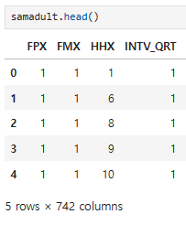
데이터 살펴보기
“NCHS” 에서 진행하는 국민 건강 설문조사
5개의 데이터 셋 존재
생각해본 설문조사 데이터 특징
Sample adult file 의 head
총 열과 행의 개수는
(25417, 742)
응답을 건너뛰거나 누락 하는 경우가 다수 발생 할 수 있다.
이진 응답, 6점 척도, 9점 척도 등 응답 스케일의 차이가 있을 수 있다.
조사의 신뢰성을 위해 문항의 수가 많고, 의미가 반복되는 문항도 많다.

Slide 4

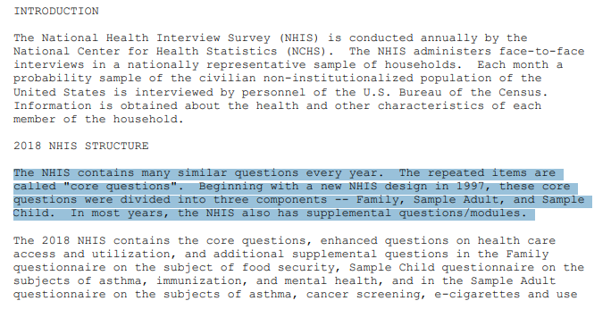

데이터 살펴보기
학습에 필요한 데이터와 COLUMN 설정
가정, 개인의 수입이 영향이 미칠까?
NHIS 2018
‘README’ FILE
https://dm.amc.seoul.kr/asan/depts/dm/K/deptMain.do

Slide 5
데이터 살펴보기
Samchild + family
Samadualt + family
Family + Samchild table은 의미 있는가?
어떤 table을 merge 할 것인가?
무의미한 table이 있는가?
데이터 확인 후 유의미한 table로 진행
“Brain storming”
target column은?
Samadualt = ‘DIBEV1’
Samchild = ‘CCONDRR6’
당뇨병 예측
개인 특성은 어떤 것으로 설정할 것인가?
어떤 기준으로 column을 선택할 것인가?
Samadult 선택
Column 조절
Column 수는 적당한가?
어느 모델을 사용할 것인가?
samchild, family 는
Column 줄이기
Merge table 선택
Target column 선택 = 당뇨 유무 column
기타 column 선택 기준 설정

Slide 6
데이터 살펴보기
3개의 DATA FEATURE
FAMILY
SAMPLE ADULT
SAMPLE CHILD
family
식습관, 수면, 몸무게(BMI), 흡연, 음주와 같은 생활 습관 관련된 각종 합병증 증세를 모두 뽑아 내려고 했다.
최대한 결측치 가 적은 칼럼을 선택하려고 했다. = 조건부 문항보단 각 주제 별 최상위 질문 만을 쓰려고 했다.
FMX, HHX를 공통 칼럼으로 SAMPLE AUDLT, SAMPLE CHILD 에 FAMILY를 각각 MERGE 시켰다.

Slide 7
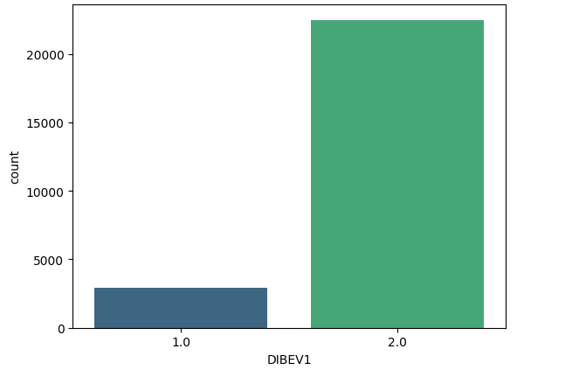
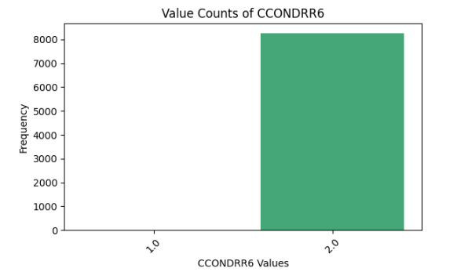
데이터 살펴보기
소아,아동 : 1형이 대부분,
성인 : 1형과,2형
‘FAMADULT’
‘FAMCHILD’
TARGET = “DIBEV1’’
TARGET = “CCONDRR6’’

Slide 8
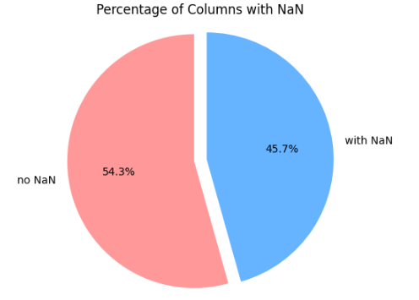
데이터 전 처리
Nan_list
결측치 처리 방법
‘FAMADULT’
['PREGNOW',
'AFLHC19_',
'AFLHC22_',
'AFLHC24_',
'AFLHC29_',
'AFLHC30_',
'AFLHC34_',
'AFLHCA1',
'AFLHCA10',
'AFLHCA11',
'AFLHCA12',
'AFLHCA13',
'AFLHCA17',
'AFLHCA18',
'AFLHCA2',
'AFLHCA3',
'AFLHCA4',
'AFLHCA5',
'AFLHCA7',
'AFLHCA8',
'AFLHCA9']
5가지 선택지가 있는 문항들로
‘’ 무엇 무엇 한 적이 있나 ‘’ 라는 질문으로 이루어져 있다.
결측치를 모두 2(아니다,그런적 없다) 로 설정

Slide 9

데이터 전 처리
TARGET 클래스 변경
ONE HOT ENCODING
DIBEV1 의 값
1.당뇨 진단. 2.아니다, 3.전당뇨, 7.응답 거절,
8.정확하지 않다, 9.모르겠다.
숫자가 의미 있는 문항을 제외한 나머지 문항은
pandas의 get_dummies를 사용해 인코딩 했습니다.
숫자가 의미 있는 문항을 제외한 나머지 문항은
pandas의 get_dummies를 사용해 인코딩 했습니다.
DIBEV1 의 값
1.당뇨 진단. 3.전당뇨, == 1.당뇨 진단
2.아니다, 7.응답 거절, 8.정확하지 않다, 9.모르겠다.== 2.아니다

Slide 10
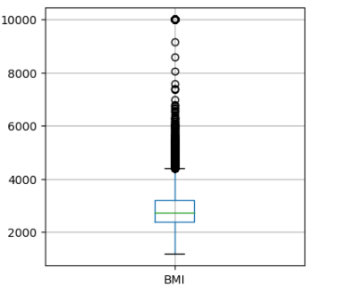
데이터 전 처리
이상치 처리
저희가 사용한 문항 중에서 응답자가 범위 내에서 주관식 형태로 답을 제출 할 수 있는 문항은 3문항입니다.
“BMI 결측치”
“ BMI BOXPLOT “
“수명 시간”

Slide 11

모델링
Setup 함수를 사용해 학습 환경을 초기화, 변환 파이프 라인 생성 (데이터와 타겟을 입력, 나머진 선택 사항 )
compare_model 로 최적의 모델,
Tune_model 로 최적의 하이퍼 파라미터를 손쉽게 찾아 줍니다.
저희가 사용한 AutoML 도구는
‘’PYCARET’’ 입니다.
제한적이지만 이상치와 결측치도 처리해주며, 다양한 시각화 도구들도 지원해 줍니다.
“Pycaret model version 3.2.0”

Slide 12
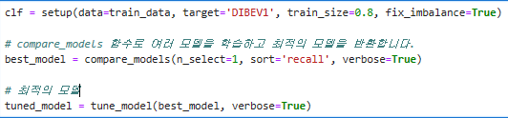
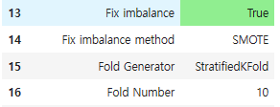
모델링
fix_imbalance = True 는 자동적으로 오버 샘플링, 언더 샘플링을 사용해서 클래스 불균형을 맞춰주는 매개변수.
사용한 MODEL
SMOTE는 오버 샘플링의 기법중 하나로 소수 클래스의 샘플을 기반으로 새로운 합성 샘플을 생성하여 데이터셋의 클래스 분포를 조정합니다.
Stratifiedkfold란 ?
과적합을 방지하기 위한 교차검증의 한 기법으로
타겟 속성 값 개수를 동일하게 가져가서 데이터가 한곳에 몰리는 점을 방지한다.
타겟 데이터가 한쪽에 치우쳐 있을 때 사용하기 좋다

Slide 13
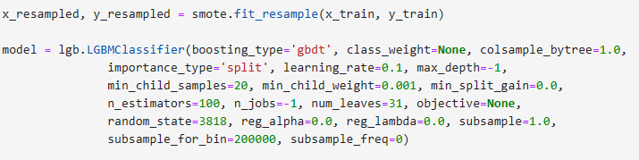
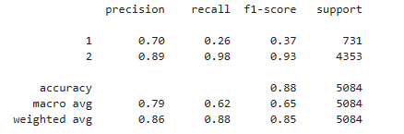
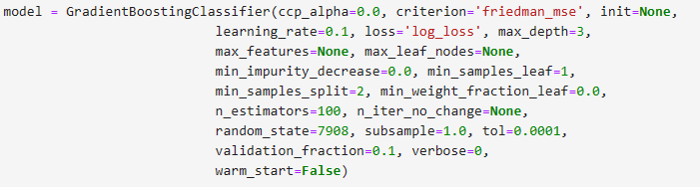
모델링
(Gradient Boosting)
알고리즘을 기반으로 하는 기계 학습 모델
질병 분류 모델 측정법 ~
boosting_type = ‘gbdt’ 는 의사 결정 나무를 약한 학습기 로 사용한다.
1.0 = 당뇨 , 2.0 = 당뇨가 아닌
재현율 (Recall ): 당뇨인 사람 중에 당뇨라고 맞힌 비율
정확도 (Accuracy) : 예측 한 값이 맞은 비율
정밀도 (Precision): 당뇨라고 예측한 값 중 실제 당뇨인 비율
Criterion = ‘friedman_mse’ 는 평균 제곱 오차(mse) 기반의 손실 함수로 일반적 mse과는 다르게 트리의 복잡성에 대한 패널티를 부과해서 과적합을 방지하게 도와준다.
F1 점수 (F1-Score): 정밀도와 재현율의 조화 평균 두 지표의 균형

Slide 14
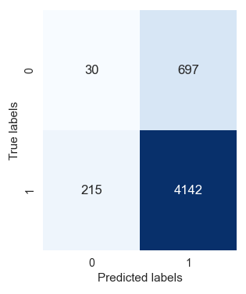
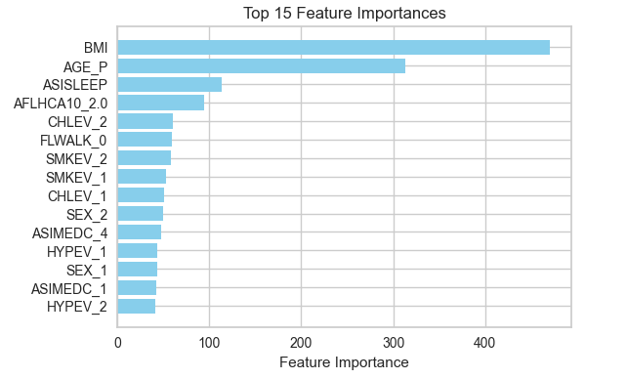
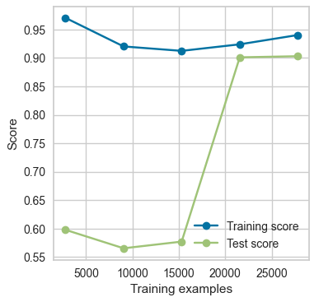
모델링
“LGBMClassifier” 여러가지 시각화
Confusion matrix
Feature importance
Learning curve

Slide 15

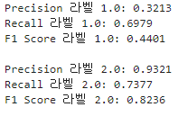
결과
다항 나이브 베이즈 분류기
Pycaret으로 만든 최적모델은 Recall(재현율) 측정이 너무 낮았다.
개선 사항
Recall이 점수가 높을 수 있는
모델도 사용해 봤다.
1.
높은 성능을 위한 데이터 재구성, 그에 맞는 전처리 (데이터 축소)
2.
모델 실행파일화, 지속적으로 성능을 높이기 위한 노력

Slide 16
감사합니다
Thank you

